Slide 1
【開発コストの約4割は要求の誤りによる手戻りコスト】
問題のある要求は後の段階で手戻りを引き起こす可能性がある。手戻りは多くのコストを伴い、全開発費の30〜50%を占めることがある（Shull et al. 2002; GAO 2004）。要求の誤りが手戻りコストの70〜85%を占めることがある（Leffingwell 1997）。手戻りがプロダクトを改善する場合もあるが、過度な手戻りはコストを増大させ、チームの満足度を低下させる可能性がある。優れた要求の作成は投資であり、プロダクト開発の効率を高めることができる。
[Shull et al. 2002] Shull, F., V. Basili, B. Boehm., A. W. Brown, A. Costa, M. Lindvall, D. Port, I. Rus, R. Tesoriero, and M. Zelkowitz. 2002. "What We Have Learned About Fighting Defects." In Proceedings of the Eighth IEEE Symposium on Software Metrics, 249-258. Ottawa, Canada. IEEE Computer Society Press.
[GAO 2004] GAO (Government Accounting Office). 2004. "Stronger Management Practices Are Needed to Improve DOD's Software-Intensive Weapon Acquisitions." GAO-04-393, http://www.gao.gov/products/GAO-04-393.
[Leffingwell 1997] Leffingwell, Dean. 1997. "Calculating the Return on Investment from More Effective Requirements Management." American Programmer 10(4):13-16. 2011. Agile Software Requirements: Lean Requirements Practices for Teams, Programs, and the Enterprise. Upper Saddle River, NJ: Addison-Wesley.

Slide 2
【バグ対応にかかるコストはフェーズによって異なる】
納入時点では要求フェーズの200倍のコストがかかる。
“「コストモデル」を使った開発品質・生産性向上の取組み”． IPA 独立行政法人 情報処理推進機構．https://www.ipa.go.jp/archive/files/000049404.pdf,（2023/7/29）

Slide 3
【バグ対応のタイミングの違いによって総コストに差が生じる】
以下のグラフはバグ1件あたりの対応コストを要求フェーズで12,000円とした場合に、より早いタイミングでバグ対応を行うことで約5000万円のコスト削減効果が得られることを示す。
削減効果 5136万円
“「コストモデル」を使った開発品質・生産性向上の取組み”． IPA 独立行政法人 情報処理推進機構．https://www.ipa.go.jp/archive/files/000049404.pdf,（2023/7/29）

Slide 4
【要求はプロジェクト成否の重要な要因】
最近のアジャイル開発では、要求仕様書は不要であるとさえ言われている。しかし、本当にそうであろうか。要求定義はシステム全体に対してどのような意味を持っているのか。そうした疑問に対する一つの答えとして、米国におけるソフトウェア開発プロジェクトの現状が、1995年、StandishグループによるChaosレポートとして報告された。
プロジェクトの成功要因 | 中止されたプロジェクトの原因
1. ユーザの参加（15.9%） | 1. 不完全な要求（13.1%）
2. 上級管理職の支援（13.9%） | 2. ユーザの不参加（12.4%）
3. 明確な要求と仕様（13.0%） | 3. 要員の不足（10.6%）
4. 適切な計画（9.6%） | 4. 非現実的な期待（9.9%）
5. 現実的な期待（8.2%） | 5. 経営者の支援不足（9.3%）
6. マイルストーンの短縮（7.7%） | 6. 要求および仕様の変更（8.7%）
7. 有能な要員（7.2%） | 7. 計画の欠如（8.1%）
8. オーナーシップ（5.3%） | 8. 不必要となったシステム（7.5%）
9. 明確なビジョンと目標（2.9%） | 9. ITマネージャの不在（6.7%）
10. 勤勉な要員（2.4%） | 10. 技術的能力の不足（4.3%）
その他（13.9%） | その他（9.9%）
Standish Group Chaos. Standish Group Inc, 1994

Slide 5
【無駄な機能を作ってしまう】
システムで実際に使われている機能は全体の20％程度であり、64％はなくてもほぼ困ることはない、という調査結果がStandishグループによるChaosレポートとして報告された。
Standish Group Chaos. Standish Group Inc, 2000

Slide 6
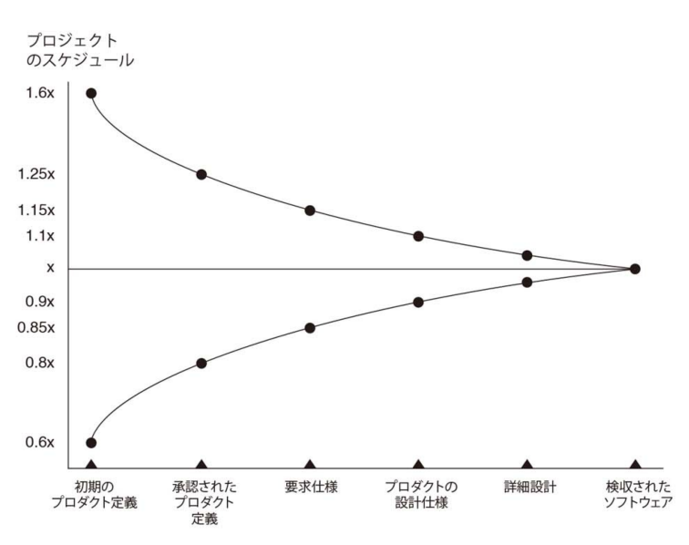
プロジェクト計画ではスケジュールと工数をどれだけ要求アクティビティに割り当てるかを判断する必要がある。一般的に、小規模プロジェクトでは全体の工数の15%から18%を要求の作業に充てることが提案されている（Wiegers 1996）。ただし、プロジェクトの規模や複雑さによって適切な割合は異なる。要求の理解に時間をかけることでプロジェクトが遅れるという意見もあるが、実際には要求を十分に理解することが開発を加速する要因となることが多くの証拠で示されている。以下に具体例を示す。
電気通信および銀行業界の15のプロジェクトを調査した結果によると、最も成功したプロジェクトでは、要求の引き出し、モデリング、妥当性確認、および検証にリソースの28%を使用していた (Hofmann and Lehner 2001)。 プロジェクトの平均では、工数の15.7%とスケジュールの38.6%を、要求工学に費やしていた。
NASAのプロジェクトは、リソース全体の10%以上を要求開発に費やしたが、そのコストとスケジュールの超過は、要求にそれほど工数をかけなかったプロジェクトよりも実質的に少なかった (Hooks and Farry 2001)。
ヨーロッパの調査によると、プロジェクトを速く開発したチームは、遅いチームよりも、多くのスケジュールと工数を要求に使用していた。これを以下表に示す (Blackburn, Scudder, and Van Wassenhove 1996).
 | 要求に費やした工数 | 要求に費やしたスケジュール
速いプロジェクト | 14% | 17%
遅いプロジェクト | 7% | 9%
「分析マヒ」に気をつけること。要求を決定的で完璧なものにしようとして上流段階に膨大な工数を費やすプロジェクトは、 適切な時間枠では 役に立つ機能をほとんど提供できないことが多い。これはスティーブ・マコネルの不確実性コーン※5に示される通りプロジェクトの初期では不確実性が高いことに起因する。
とはいえ分析マヒにおびえて要求開発を避けてはならない。 妥当なバランスがこの両極端の間のどこかに存在する。
[Wiegers 1996] Wiegers, Karl E. 1996. Creating a Software Engineering Culture. New York: Dorset House Publishing. 邦訳『ソフトウェア開発の持つべき文化』 2005年、 滝沢徹、 牧野祐子訳、 翔泳社
[Hofmann and Lehner 2001] Hofmann, Hubert F., and Franz Lehner. 2001. "Requirements Engineering as a Success Factor in Software Projects." IEEE Software 18(4):58-66.
[Hooks and Farry 2001] Hooks, Ivy F., and Kristin A. Farry. 2001. Customer-Centered Products: Creating Successful Products Through Smart Requirements Management. New York: AMACOM.
[Blackburn, Scudder, and Van Wassenhove 1996] Blackburn, Joseph D., Gary D. Scudder, and Luk N. Van Wassenhove. 1996. "Improving Speed and Productivity of Software Development: A Global Survey of Software Developers." IEEE Transactions on Software Engineering 22(12):875-885.
※5 Steve McConnell. 1998. Software Project Survival Guide: Microsoft Press. スティーブ・マコネル 「新訳 ソフトウェアプロジェクトサバイバルガイド』 アルテアジャパン、久手堅憲之 訳 (日経BPソフトプレス、2005年)

